Slide 1

Jag har min examen – Vad kan jag göra sedan?
Det här fotot av Okänd författare licensieras enligt CC BY-NC-ND

Slide 2
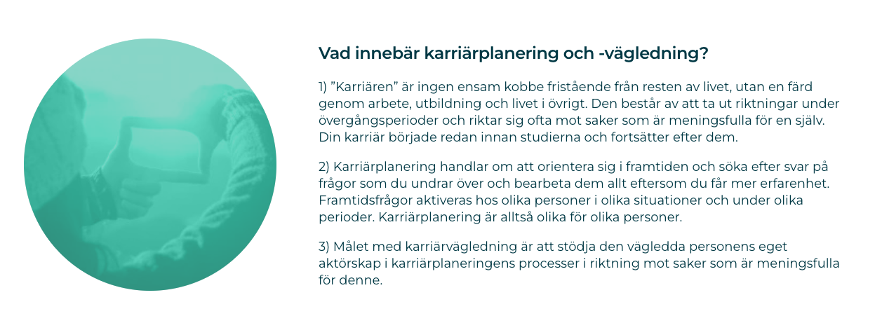
Karriärplanering och -vägledning
Källa Aarresaari

Slide 3

Vilket material brukar du använda i din karriär-planering?
Kanske du kan ha nytta av detta?

Slide 4

Växla upp handledningen plattformen
I materialet visar vi via exempel på 5 olika vägar en studerande kan välja efter sin examen
Vi har bandat in studerandes berättelser och samlat dem till en plattform
I videona berättar fd studerande varför de valt den väg de valt och hur de upplever vidarestudierna

Slide 5

Fem olika vägar/scenarion/möjligheter som studerande valt efter sin examen
Grundexamen → yrkes- och specialyrkesexamen
Grundexamen → yrkeshögskola
Grundexamen → universitet
Studentexamen → grund-, yrkes, eller specialyrkesexamen
Examen på tredje stadiet → examen på andra stadiet

Slide 6
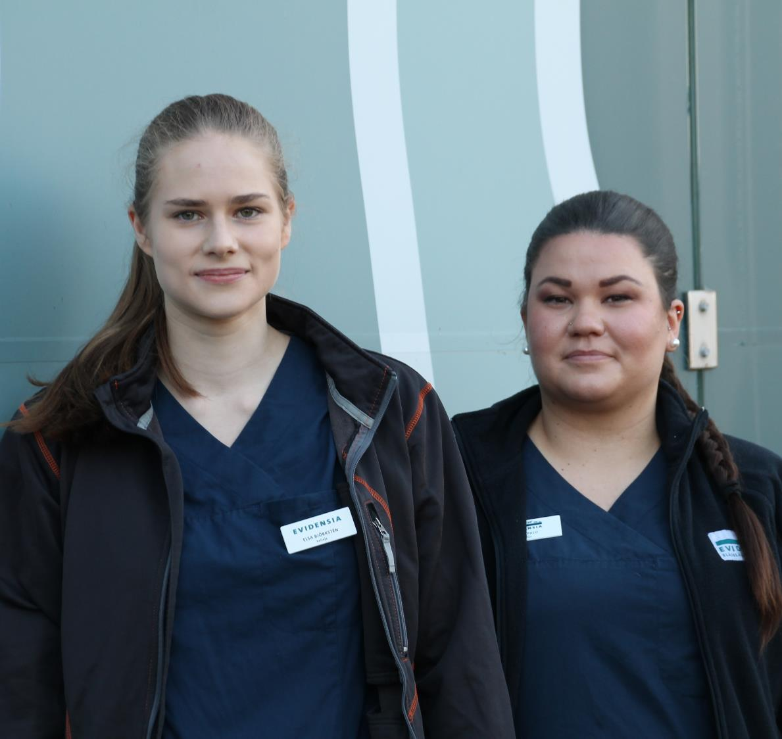
Grundexamen
→ Yrkes- och Specialyrkesexamen
Elsa & Sara
Grundexamen inom lantbruksbranschen, Djurskötare
→
Yrkesexamen i djurskötsel, Djurskötare på klinik
Länk till videon

Slide 7
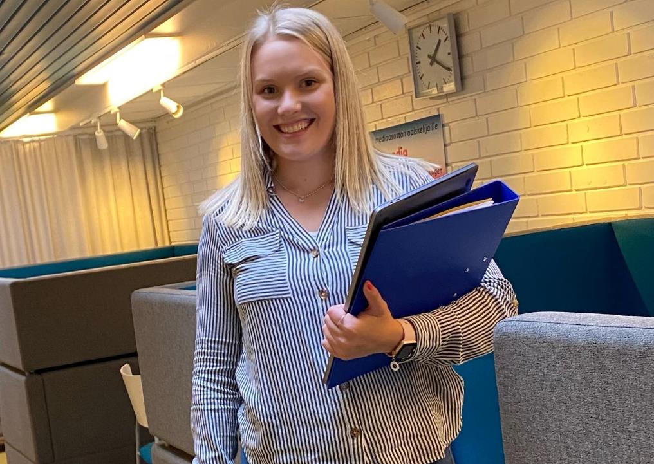
Grundexamen
→ Yrkeshögskola
Jessica
Merkonom > Tradenom
Bokförare på olika byråer
Revisorstrainee
Länk till videon

Slide 8
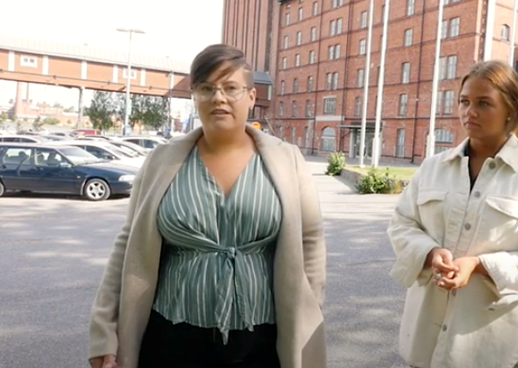
Grundexamen
→ Universitet
Emma & Sandra
Närvårdare
→
Utvecklingspsykologi
Lärare inom småbarnspedagogik
Länk till videon

Slide 9
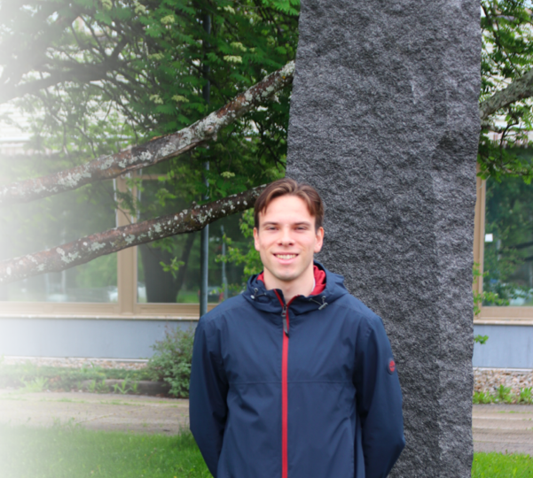
Studentexamen
→ grund-, yrkes- eller specialyrkesexamen
William
Studentexamen → Merkonom
YH leden Tradenom
Länk till videon

Slide 10
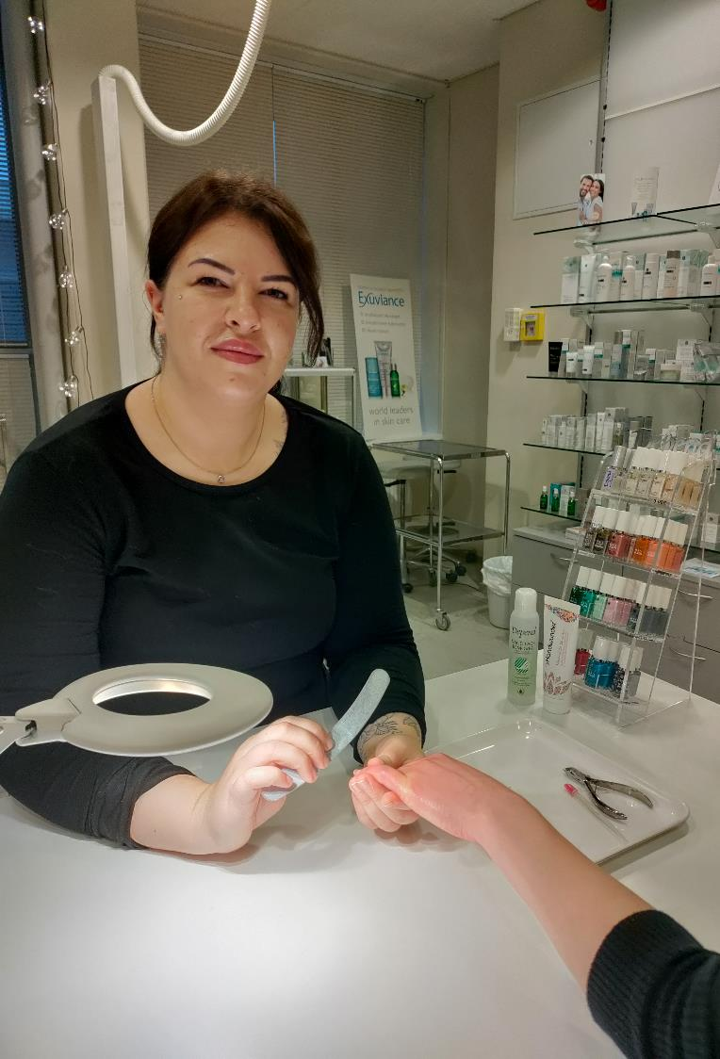
Examen på 3e stadiet
→ examen på andra stadiet
Jennie studerar till kosmetolog
Innan det gick hon gymnasiet, läste pedagogik och psykologi 1 år och tog därefter estenomexamen
"I yrkesutbildningen får jag fördjupa mina kunskaper i praktiken. Här lär man sig också att vara i nära kontakt med människor, dagligen.”
Länk till videon

Slide 11
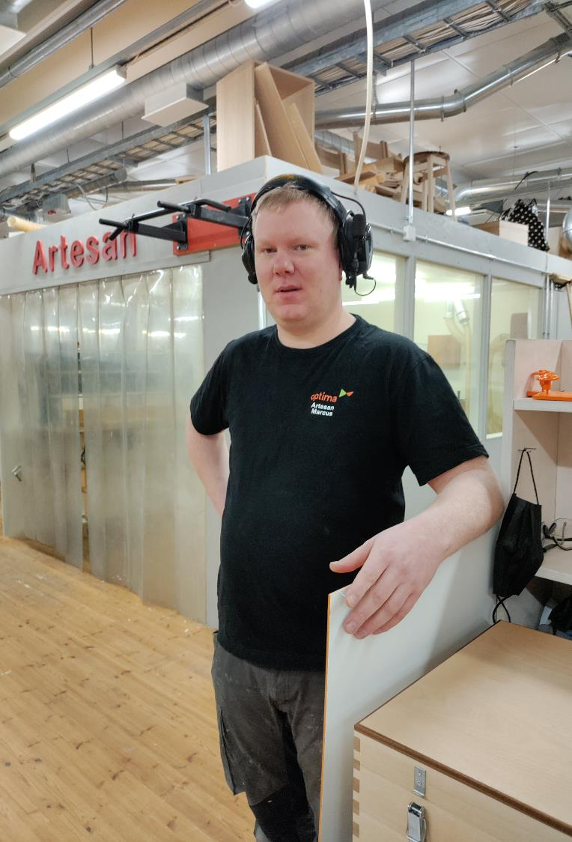
Examen på 3e stadiet → examen på andra stadiet
Marcus studerar till artesan finsnickare
Innan har han utbildat sig till kock och sen till formgivare på tredje stadiet
"I yrkesutbildningen är det mera fokus på det praktiskt hantverken och mindre på produktens design. På det viset kompletterar mina utbildningar varandra mycket bra.”
Länk till videon

Slide 12

Andra tips på material om karriärplanering och -handledning

Slide 13
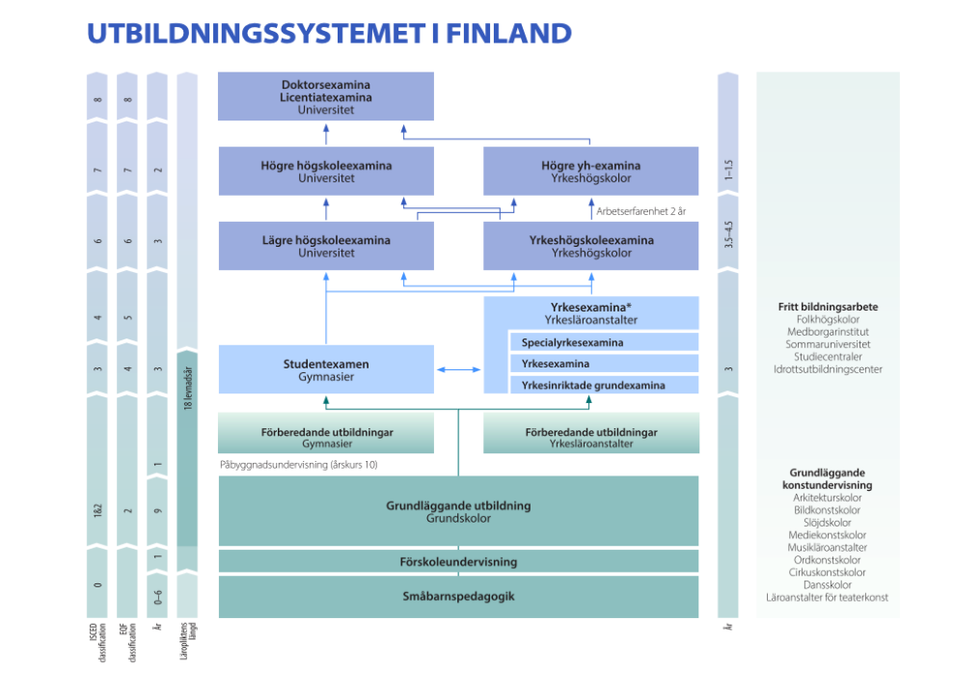
Källa OKM

Slide 14


Studieinfo
Innehåller uppgifter om examina, yrken och studier i olika läroanstalter. Via Studieinfo kan du hitta lämpliga utbildningar och söka till dem.
Riktar sig till du som handledare och din studerande för hitta information om olika utbildningar, ansökningssätt och -tider samt e-tjänster.
Där hittar ni också länkar till e-puk, e-grunder, europass och maailmalle.fi
Där finns också kontaktinformation till handlednings- och rådgivningstjänster, frågor och svar samt en verktygslåda för elev- och studiehandledare
Adress Studieinfo (opintopolku.fi)

Slide 15
Resurscenter och ULA nätverket
ULA-nätverket består idag av 13 svensk- och tvåspråkiga ungdoms- och arbetsverkstäder i Finland
Nätverkets verkstäder stöder genom handledning och vägledning sina deltagare i att hitta arbete, studier eller annan meningsfull sysselsättning samt bidrar till att motverka utanförskap i samhället
kan också handla om frågor kring ekonomi, boende, socialt och psykiskt välmående samt rehabilitering
Samtliga tjänster är avgiftsfria och det krävs inga remisser eller utlåtande för att ta del av verksamheten
Nyckelorden i verksamheten är IRHV som står för information, rådgivning, handledning och vägledning
Via länken hittar du mer information om nätverket och de enskilda verkstäderna ULA-nätverket

Slide 16

Navigatorn
Navigatorn är en plats där man får hjälp med ärenden som berör arbete, utbildning och vardag.
Erbjuder lågtröskelservice riktad till unga under 30 år. Behövs ingen remiss för att besöka.
Är stället om har frågor, bekymmer eller bara behöver någon att samtala med.
Navigatorn erbjuder information, rådgivning, handledning och olika tjänster.
Servicen är avgiftsfri och frivillig.
Vad är Navigatorn? - Ohjaamo (ohjaamot.fi)

Slide 17


Växla upp handledningen
Utvecklingsprojekt som delfinansieras av Utbildningsstyrelsen inom programmet Rätt att kunna
3 delmål:
  Utveckla enhetliga tjänster för fortsatt handledning och likvärdiga möjligheter att fortsätta studier
  Erbjuda möjligheter att bekanta sig med högskolornas lärmiljöer och utbildningsutbud
  Information och handledning via studerande till studerande eller peer to peer
Utvecklingsarbetet pågått 15.12.2020-30.6.2022
Utvecklingsarbetet görs av Axxell, Optima, Prakticum, Vamia och Yrkesakademin. Samarbetspartner är Yrkeshögskolan Arcada och Novia

Slide 18
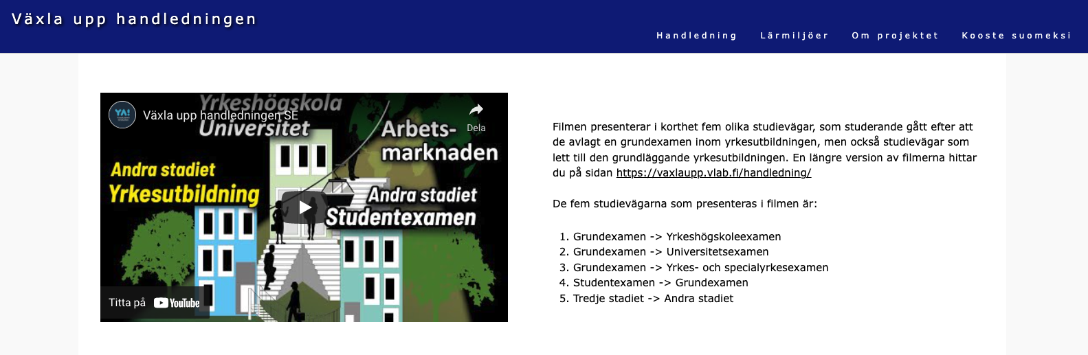
Samlade resultat
https://vaxlaupp.vlab.fi/

